Slide 1



КОДЕКС АНАЛИТИКА
| Пархачева Татьяна
Notes:
Добрый день, меня зовут Татьяна Пархачева. Тема моего доклада – Кодекс аналитика.

Slide 2

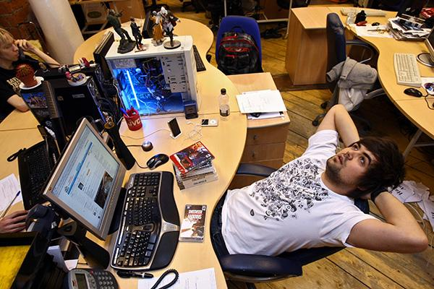
Предпосылки
Notes:
Приходилось ли вам сталкиваться с ситуацией, когда разработчик говорит, что не будет писать код, пока не будут детализированы все требования к продукту? Лично мне в моей практике приходилось. Пытаясь проанализировать причину такого поведения я пришла к выводу, что он не хочет задумываться над тем а как надо? Это очень комфортная ситуация – как сказали, так и делаю.
А теперь представьте туже ситуацию с аналитиком. Когда аналитик говорит, что не может описывать требования, потому что постановка задача недостаточно проработана.
С такой ситуацией мы столкнулись при планировании релиза, когда на входе было только описано направление для проработки, а не конкретные решения – как надо.

Slide 3

Компания InfoWatch
Продуктовая разработка в сфере
информационной безопасности
InfoWatch Traffic Monitor – система
защиты от утечек конфиденциальных
данных в организации
Notes:
Я работаю продуктовым аналитиком в компании Infowatch. Компания разрабатывает комплексные решения в сфере информационной безопасности для защиты бизнес-процессов компании от внутренних угроз.
Приведу пример,
Допустим, сотрудники компании переписываются друг с другом по электронной почте. Если сообщение содержит конфиденциальную информацию и маршрут передачи нарушает внутренние регламенты службы ИБ – отправка письма может быть заблокирована. Как правило, решение востребовано в банковской, страховой, нефтегазовой сферах, т.е. там, где есть информация, чувствительная к распространению или введен режим коммерческой тайны.

Slide 4
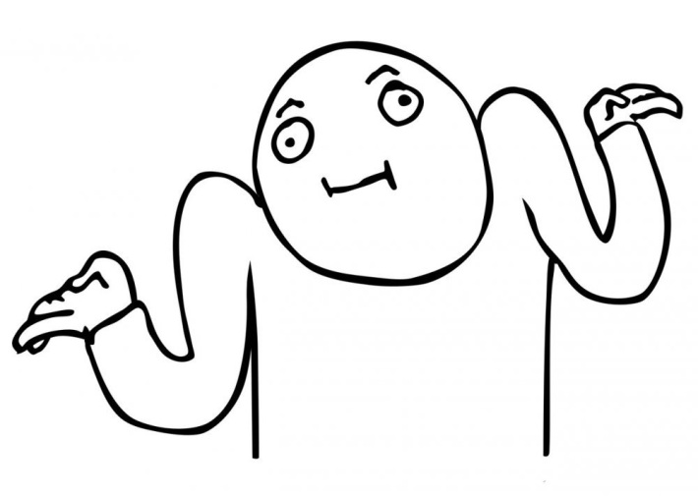
Как работали
Разработка требований велась в рамках четко сформулированных решений
Постановка задачи говорила КАК надо реализовать, но не объясняла ПОЧЕМУ
Отсутствовало понимание ПРОБЛЕМЫ пользователя
Отсутствовали коммуникации с заказчиками
Разработка требований велась в рамках четко сформулированных решений
Постановка задачи говорила КАК надо реализовать, но не объясняла ПОЧЕМУ
Отсутствовало понимание ПРОБЛЕМЫ пользователя
Отсутствовали коммуникации с заказчиками
Notes:
На вход от менеджера продукта поступало описание решения. Например, сделать большую красную кнопку в левом нижнем углу. Зачем??? Делались самостоятельные предположения… Менеджер мог предоставить реальный сценарий, который оправдывал решение.
Но, Позже выяснялось, что за решением стоит 2-3 «хотелки» от разных заказчиков, объясняющие зачем им это надо. Причем контекст возникновения требований мог быть совершенно разным.
Если делать «в лоб», еще позже выяснится, что есть еще 5-6 заявок очень похожих по смыслу, которые предложенное решение не закрывает.
Итого, аналитик на входе должен был изучить «хотелки» из 1500 заявок и выявить те, которые близки по тематике и проанализировать чего же действительно хочет заказчик.
Почему так происходит: Менеджер продукта занимается стратегическим планированием и у него физически не хватает времени погружаться в детали и анализировать потребности заказчиков в риал тайме. Есть короткий промежуток времени, в который он прорабатывает состав релиза на сколько это возможно.

Slide 5
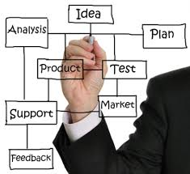
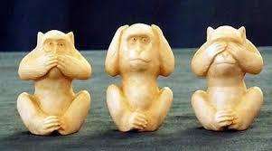
Что решили
Фокус на бизнес-анализ
Неготовность к изменениям
Непонимание «почему МЫ?»
Отсутствие необходимых знаний
Нежелание нести ответственность
Notes:
Было предложено, с одной стороны пойти на встречу менеджеру продукта и разобрать все «хотелки» по кучкам (функционально и по схожести проблематики пользователей) + наладить процесс разбора. Для этого надо было сместить фокус в сторону бизнес анализа. С другой стороны решить проблему неопределенности состава релиза. Чтобы в момент начала работ над моделью решения аналитики обладали всей необходимой информацией. Об этом подробнее расскажет мой коллега в докладе «Отделяем зерна от плевел: работа с заявками на развитие функционала» (http://analystdays.ru/ru/talk/44962)
Но нужно было мотивировать людей на выполнение дополнительных обязанностей. У нас, возникла ситуация, что это не наша зона ответственности, нам это неинтересно, а что нам за это будет, «а покажите где про это написано в должностной инструкции», «а как это повлияет на оценку нашей работы». Самая главная проблема – нежелание нести ответственность за принятые решения. Гораздо приятнее ситуация: нам сказали – мы делаем.
Появилась идея выяснить, как
вопросы решаются в других отраслях, есть же профессии, в которых кодекс – норма. После 5 минут поисков выяснилось, что существует кодекс российского аналитика, в котором отражены основные моменты, которые можно адаптировать под наши реалии.

Slide 6

Кодекс
Кодекс российского аналитика (Ассоциация «Аналитика»)
Notes:
Было предложено, с одной стороны пойти на встречу менеджеру продукта и разобрать все «хотелки» по кучкам (функционально и по схожести проблематики пользователей) + наладить процесс разбора. Для этого надо было сместить фокус в сторону бизнес анализа. С другой стороны решить проблему неопределенности состава релиза. Чтобы в момент начала работ над моделью решения аналитики обладали всей необходимой информацией. Об этом подробнее расскажет мой коллега в докладе «Отделяем зерна от плевел: работа с заявками на развитие функционала» (http://analystdays.ru/ru/talk/44962)
Но нужно было мотивировать людей на выполнение дополнительных обязанностей. У нас, возникла ситуация, что это не наша зона ответственности, нам это неинтересно, а что нам за это будет, «а покажите где про это написано в должностной инструкции», «а как это повлияет на оценку нашей работы». Самая главная проблема – нежелание нести ответственность за принятые решения. Гораздо приятнее ситуация: нам сказали – мы делаем.
Появилась идея выяснить, как этические и профессиональные вопросы решаются в других отраслях, есть же профессии, в которых кодекс – норма. После 5 минут поисков выяснилось, что существует кодекс российского аналитика, в котором отражены основные моменты, которые можно адаптировать под наши реалии.

Slide 7
Почему Кодекс?
Провозглашаем идеи, к которым надо стремиться
Объясняем, что следование кодексу определяет моральное отношение к происходящему
Мотивируем на развитие
Положения честно отражают искушения в работе, которым не надо поддаваться
Notes:
Какие цели мы преследовали, когда внедряли кодекс:
Инициировать новую активность, чтобы закрыть проблемы проработки состава новой версии.
Признать за аналитиками право принятия самостоятельных решений в качестве мини-продактов в рамках озвученного направления. Важно было донести до команды (разработка + тестирование), что именно аналитик отвечает за качество функционала и он может наложить вето на решение, если, например, по результатам исследования выяснятся серьезные ограничения. Он может принять эти риски. Но право влечет ответственность.
Мотивировать аналитиков на активные действия. Когда человек работает в рамках определенных обстоятельств, он не раскрывается, хотя у него есть светлые идеи, опыт, предложения. Мы стараемся всячески поддерживать новые начинания.

Slide 8
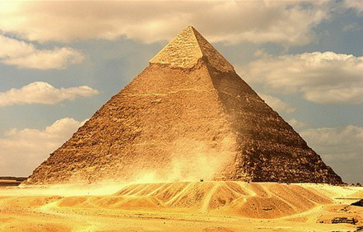
Положения Кодекса
ПОСЛЕДНИЙ РУБЕЖ
СВЯЗУЮЩЕЕ ЗВЕНО
МИНИ-ВЛАДЕЛЕЦ ФИЧИ
Notes:
Последний рубеж:
боритесь за идею, если уверены на все 100, что ее воплощение принесет пользу, решит реальную проблему Заказчика. Если проблема носит массовый характер, значит решение востребовано на рынке;
сопротивляйтесь и аргументированно отстаивайте свою позицию, если уверены, что решение не нужно, из него нельзя выжать максимальный эффект, оно не принесет пользы и ресурсы будут потрачены впустую!
никогда не беритесь за идею, если не верите в ее работоспособность и не понимаете, как Заказчик вернет свои вложения
Связующее звено: помните, что именно Вы тот человек, который должен:
продать идею разработчикам (объяснить ЗАЧЕМ мы реализуем эту функцию, как заказчики будут ее использовать, в чем основная польза);
продать реализацию владельцу продукта (объяснить КАК система будет это делать, в чем преимущества данного решения, относительно конкурентов, какие есть ограничения)
Мини владелец: он должен пронести идею через все этапы разработки, тестирования, обучения, внедрения, техподдержки, сбора обратной связи. Его задача обеспечить эффективные коммуникации между сотрудниками на всем жизненном пути фичи и обеспечить одинаковое понимание и восприятие фичи участниками процесса:
вы не можете самостоятельно изменить приоритет фичи относительно других фич, принять решение об изменении состава релиза, но вы можете приложить максимум усилий, чтобы убедить в этом менеджера продукта;

Slide 9
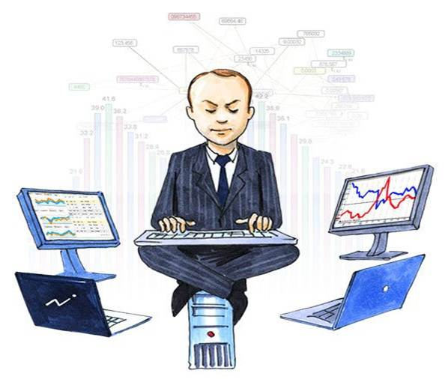
Положения Кодекса
Ответственность - отвечай за свои слова
Независимость - не принимай чье-то мнение за истину
Проактивность - не сиди и не жди, что к тебе придут, спросят, расскажут
Профессионализм - постоянно тренируйся в прогнозировании и моделировании
Развитие - бойся застоя
Открытость - помогай коллегам и будь открыт
Реалистичность - стремись к полноте информации, используй достоверные источники, реально оценивай ситуацию
Notes:
Отсюда следуют следующие качества:
Ответственность: помните, аналитик отвечаете за качество и восприятие фичи перед заказчиком. Отвечает как внутри департамента, так и во вне. Сначала ты работаешь на репутацию, потом репутация на тебя. Очень важно какое впечатление производит отдел в целом внутри технического департамена. Для подстраховки ввели в команде кросс ревью требований. НО! Ответственность не размазана по отделу – у каждого аналитика есть своя область ответственности.
Независимость: выполняйте свои исследования и необходимые оценки в полной независимости от сложившихся представлений и предпочтений.
Есть такое, что кто-то может надавить авторитетом, тем не менее лучше перепроверить, переспросить, переубедиться. Лучше пере.., чем недо..
Проактивность: интересуйтесь, спрашивайте, переспрашивайте если не услышали. Действуйте на опережение, инициируйте и проявляйте инициативу. От идеи до воплощения - трудный путь. Реальность всегда мешает сделать дело. Помните, что "делать" и "сделать" - принципиально разные вещи.
Профессионализм - стремитесь к взвешенным оценкам и выводам, наличию собственной позиции по проблемам; умейте аргументировано доводить свою позицию до окружающих.
Каждый профессионал в своей области ответственности. Он либо знает все-все о продукте, либо точно знает у кого спросить. У нас (отдела аналитики) есть общая страница куда мы выкладываем интересные книги с ссылками и кратким описанием полезности, видеодоклады, обучения и курсы. Когда приходит новый аналитик и получает доступ к странице, его приходится оттаскивать за уши и следить за тем, чтобы он хотя бы немного работал ))
Развитие: Постоянно совершенствуйтесь. Читайте, размышляйте, учитесь. Постоянно ищите способы улучшить профессиональные приемы и процедуры;
Ставьте перед собой сложные задачи. Даже если не решите, чему-нибудь научитесь. Стремитесь изучать смежные области.
Для нас актуальны следующие утверждения: Вы можете сказать "Я не разбираюсь в продуктовом маркетинге", но не можете сказать "Мне неинтересен продуктовый маркетинг". Вы можете сказать "Я не разбираюсь в архитектуре", но никогда "Мне неинтересна архитектура".
Реалистичноть: стремитесь видеть суть явлений и событий с позиции существования проблемы не только внутри, но и вокруг нее. Выделяйте главное, формулируйте проблему и предлагайте решения с позиций комплексного подхода. Стремитесь к полноте информации, используйте достоверные источники.
Открытость: помогай коллегам и будь открыт для обмена мнениями и опытом. Помните, что мнение не может быть истинно или ложно. Оно может быть полезно или бесполезно в данный момент без относительно того, кто его высказывает!

Slide 10

Как восприняли
Большинство ЗА
Кто-то отнесся с сомнением
С кем-то пришлось расстаться
Кодекс как лакмусовая бумажка на собеседованиях, определяющая «наш» человек или нет
Notes:
Кодекс – документ, опубликованный на внутреннем ресурсе компании, с которым могут ознакомиться все желающие. Мы не заставляем аналитиков учить его наизусть. Кодекс отражает наше отношение к работе. Его нельзя внедрять насильственно. Сотрудник либо разделяет идеи, либо нет. Это не означает, что ты плохой или с тобой что-то не так, это означает что цели компании и твои личные цели и ожидания от работы не совпали.
Кодекс был нужен в первую очередь не тем, кого надо было убедить по нему жить и кто был с ним не согласен, а тем, кто по нему жил де-факто.
У людей загорелись глаза. Появилось чувство ответственности за принимаемые решения. Появилось желание подробнее погрузиться в архитектуру продукта. Раскрылись качества, которые раньше не были востребованы. Появилось понимание, что если человек работает в четких рамках, то можно не рассчитывать на инициативу. И мы удивились тем качествам, которые раскрылись.
Мы не говорим о кодексе на собеседованиях, но задаем вопросы, моделируем ситуации, по которым можно определить как человек поведет себя в описанном контексте.

Slide 11

Выводы
Жизнь и практика показывают, что в профессии аналитика очень важны гибкость и широта компетенций. Чем гибче и шире в своих умениях аналитик, тем он более востребован, потому что во всех компаниях процесс управления продуктом и требованиями разный и надо быть готовым к изменениям
Notes:
Надеемся на дальнейшее подтверждение эффективности нашего подхода,
Возможно, наш опыт будет полезен вам.

Slide 12
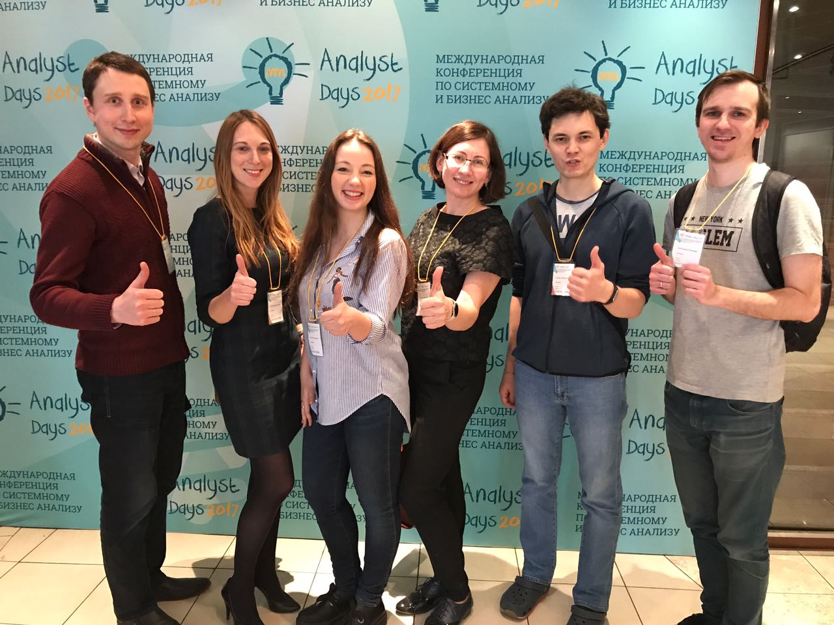
Команда
Notes:
Надеемся на дальнейшее подтверждение эффективности нашего подхода,
Возможно, наш опыт будет полезен вам.

Slide 13

Спасибо за внимание! Давайте обсудим?
E-mail: tatyana.parkhacheva@infowatch.com

